Slide 1
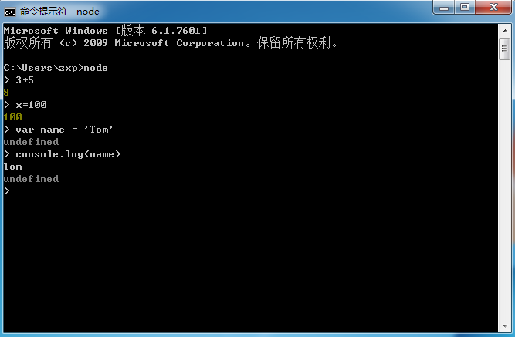

部署Node.js开发环境
Section
04
【交互式运行环境——REPL】
功能——JavaScript脚本的简单调试
主要执行的操作
读取用户输入，解析输入的JavaScript数据结构并将其存储在内存中。
执行输入的数据结构，打印（输出）结果。
循环操作以上步骤直到用户按下两次<Ctrl>+<C>组合键。
进入命令行界面，执行node命令即可启动Node终端，出现“>”提示符表示进入REPL命令行交互界面。

Slide 2
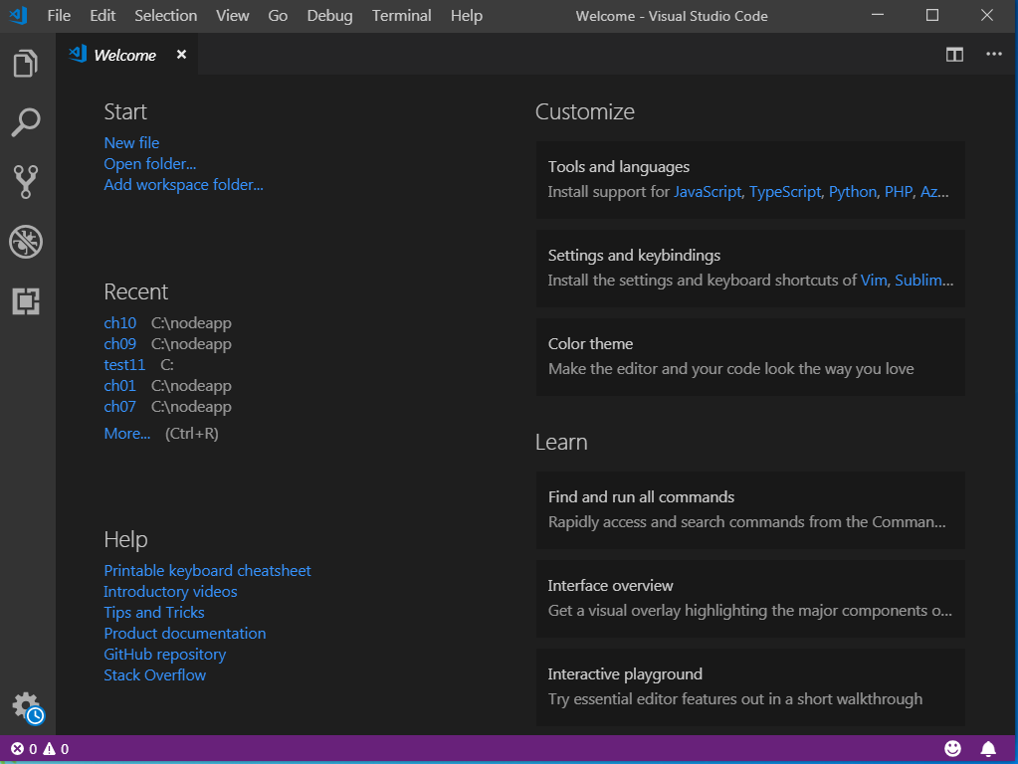
部署Node.js开发环境
Section
05
【安装开发工具Visual Studio Code】
Visual Studio Code用于集中进行编码、运行和调试。
以在Windows 7 64位系统上安装Visual Studio Code为例。
从微软官网上下载Visual Studio Code 64位Windows版本的安装包进行安装。

Slide 3



内容导航
1.1 Node.js 简介
Contents
1.2 部署Node.js开发环境
1.3 开始开发Node.js应用程序
构建第一个 Node.js应用程序
运行 Node.js 程序
调试 Node.js 程序

Slide 4
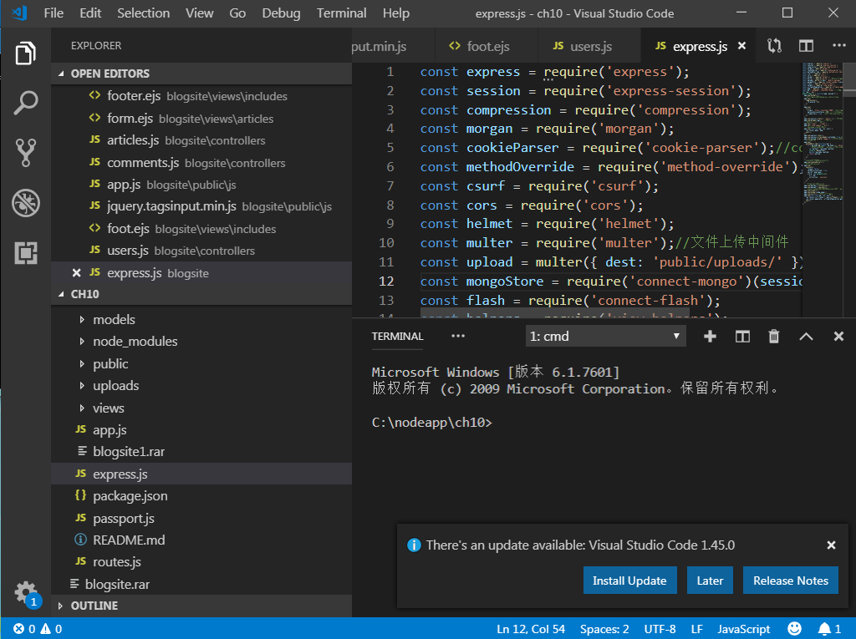
开始开发Node.js应用程序
Section
00
【学习目标】
（1）熟悉开发工具Visual Studio Code的基本使用；
（2）掌握Node.js应用程序的编写、运行和调试的基本方法。

Slide 5
开始开发Node.js应用程序
Section
01
【实战演练——构建第一个Node.js应用程序】
编写程序
//导入http模块
const http = require('http');
const httpServer = http.createServer(function (req, res) {
//设置响应头信息
res.writeHead(200, {'Content-Type': 'text/plain'});
// 发送响应数据 "Hello World!"
res.end('Hello World!\n');
});
httpServer.listen(8080,function(){
//向终端输出如下信息
console.log('服务器正在8080端口上监听！');
});

Slide 6
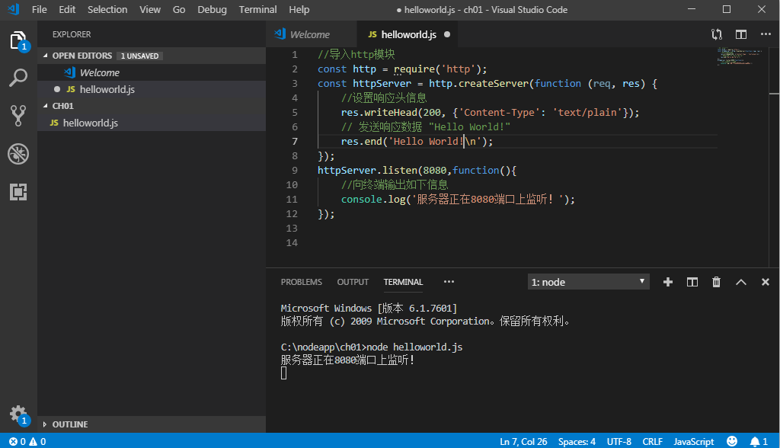
开始开发Node.js应用程序
Section
01
【实战演练——构建第一个Node.js应用程序】
测试程序
在终端窗口中运行程序进行测试

Slide 7
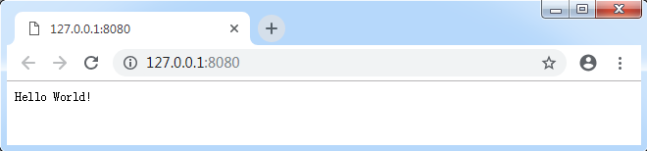
开始开发Node.js应用程序
Section
02
【实战演练——构建第一个Node.js应用程序】
测试程序
通过浏览器访问Web应用程序进行测试

Slide 8
开始开发Node.js应用程序
Section
01
【实战演练——构建第一个Node.js应用程序】
程序结构分析
部分 | 源代码 |  | 说明
1 | const http = require('http'); |  | 导入模块。导入Node.js自带的http模块，并将实例化的HTTP组件赋值给变量http。模块是Node.js程序组织可重用代码的方式，可使用require()方法来载入模块
2 | const httpServer = http.createServer(function (req, res) { res.writeHead(200, {'Content-Type': 'text/plain'}); res.end('Hello World!\n'); }); |  | 创建HTTP服务器。调用http模块提供的http.createServer()方法创建服务器，使用一个回调函数作为参数，该回调函数又接受两个参数，分别是代表客户端的请求对象和向客户端发送的响应对象，所有请求和响应都由此回调函数处理
3 | httpServer.listen(8080,function(){ console.log('服务器正在8080端口上监听！'); }); |  | 启动HTTP服务器，并设置监听器的端口号。http.createServer()方法返回一个HTTP服务器对象，它使用listen()方法启动HTTP服务器以监听连接、指定端口号。该方法包含一个回调函数参数，用于设置启动HTTP服务器之后的操作

Slide 9
开始开发Node.js应用程序
Section
02
【运行Node.js程序】
使用node命令运行Node.js程序
node命令语法
node [Sections] [ -e script | script.js | - ] [arguments]
运行当前目录下的index.js脚本文件，可以使用点号代替： node .
按下<Ctrl>+<C>组合键终止正在运行的Node.js程序。
选项-e（--eval）表示直接执行某语句：
node -e "console.log('Hello World!);"
使用npm命令运行Node.js程序
{
"scripts":{
"start": "node demo.js",
"test": "node test.js"
}
}

Slide 10
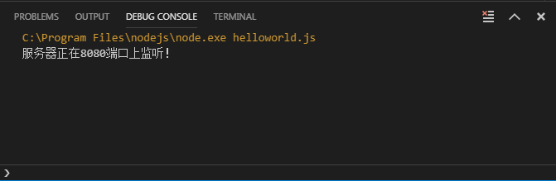
开始开发Node.js应用程序
Section
02
【运行Node.js程序】
使用nodemon监视文件改动并自动重启Node.js程序
安装该模块
npm i nodemon -g
监控并运行Node.js程序
nodemon 文件路径
在Visual Studio Code中运行Node.js程序
新开一个终端窗口，在其中执行node命令
以非调试方式启动当前的Node.js脚本文件

Slide 11
开始开发Node.js应用程序
Section
03
【调试Node.js程序】
使用日志工具进行调试
使用console.log()方法检查变量或字符串的值，记录脚本调用的函数，或记录来自第三方服务的响应。
使用console.warn()或console.error()方法记录警告或错误信息。
使用Node.js内置调试器
Node.js内置一个进程外的调试实用程序，可通过V8检查器和内置调试客户端访问。
执行node命令时加上inspect参数，指定要调试的脚本的路径。
Node.js调试脚本示例
global.x = 5;
setTimeout(() => { //此处用到的回调函数的形式是箭头函数，() =>相当于function()
debugger;
console.log('world');
}, 1000);
console.log('hello');

Slide 12
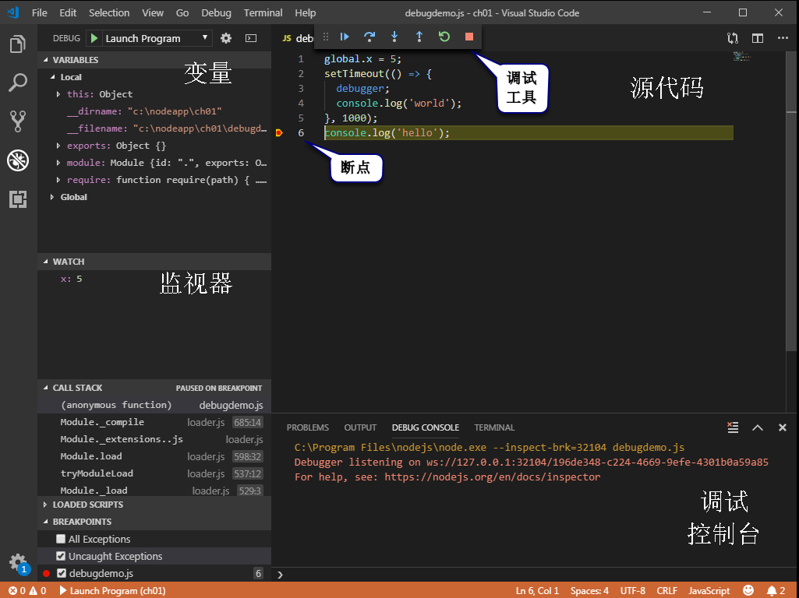

开始开发Node.js应用程序
Section
03
【调试Node.js程序】
Node.js脚本的调试
在Visual Studio Code中调试 Node.js程序
调试步骤
（1）设置调试配置文件。关键是设置program属性，使其指向要运行的脚本文件。
（2）设置断点。
（3）根据需要设置监视器。
（4）启动该脚本的调试。

Slide 13
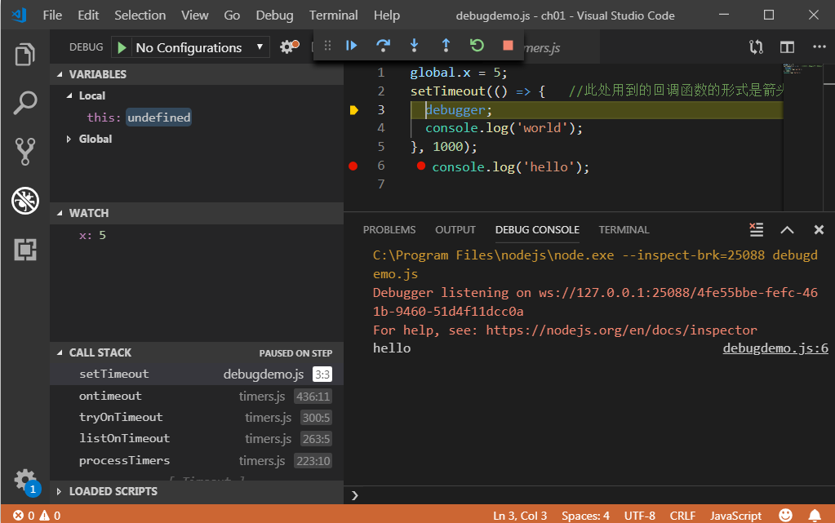

开始开发Node.js应用程序
Section
03
【调试Node.js程序】
在Visual Studio Code中调试 Node.js程序
单步执行
调试器3种单步执行方式
Step Into（<F11>键）：单步执行，遇到子函数就进入该函数并且继续单步执行。
Step Out（<Shift>+<F11>组合键）：当单步执行到子函数内时，使用它执行完子函数余下部分，并返回上一层函数。
Step Over（<F10>键）：在单步执行时，在函数内遇到子函数时不会进入子函数内单步执行，而是将子函数整个执行完毕并返回下一条语句。

